Slide 1


Oficina de Gestão da Informação: foco na inteligência coletiva
n-1

Slide 2
Proposta de Pauta
Visão conceitual
Inteligência coletiva e as revoluções culturais
A importância e mediação dos algorítimos nos tempos contemporâneos
Evolução do ensino e aprendizagem a partir da inteligência coletiva
Novas habilidades e competências
Humanidades digitais como “novo” paradigma de pesquisa nas Ciências Humanas
Visão prática
Ferramentas relacionadas à mecanismos de busca
Ferramentas relacionadas à mídias sociais
Ferramentas relacionadas à bases de dados de produção científica
Ferramentas de análise semântica de conteúdo

Slide 3
Algorithmic
4 revoluções culturais: manipulação
simbólica
Automatic transformation of Symbols
Information economy, digital humanities
Typographic
National-State, industry, natural sciences
Automatic reproduction and transmission of symbols
Literate
Empires, universal religions, philosophy, money
Optimisation of symbol manipularion
Scribal
Palace-temples, full-scale agriculture, systematic knowledge
Self conservation of symbols

Slide 4
Semantic Sphere (2020)
Camadas estruturantes:
universo
dos algorítimos
Reflexive Collective Intelligence
Universal addressing of metadata (concept)
World Wide Web (2000)
Global Hypermedia public Sphere
Universal addressing of data
Internet (1980)
Computer networks
Universal addressing of operators
Digital Computers (1950)
Electronic circuits
Local addressing of data and operators)

Slide 5
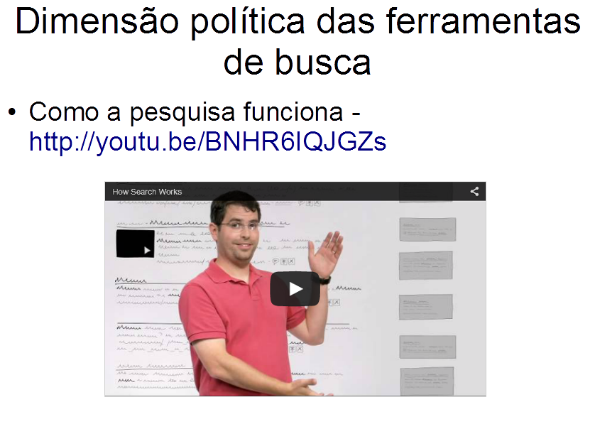
Dimensão Política das Ferramentas de Busca

Slide 6
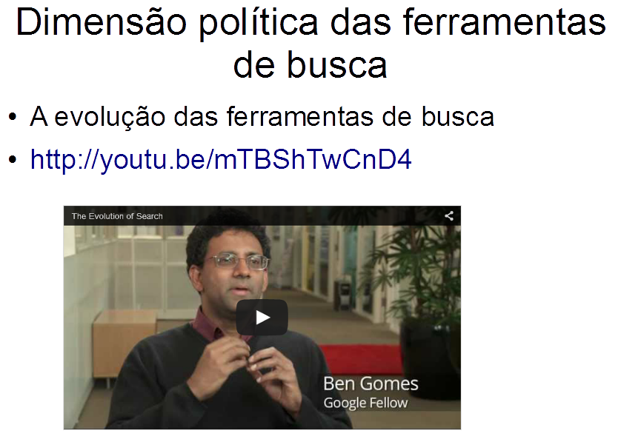
Dimensão Política das Ferramentas de Busca

Slide 7
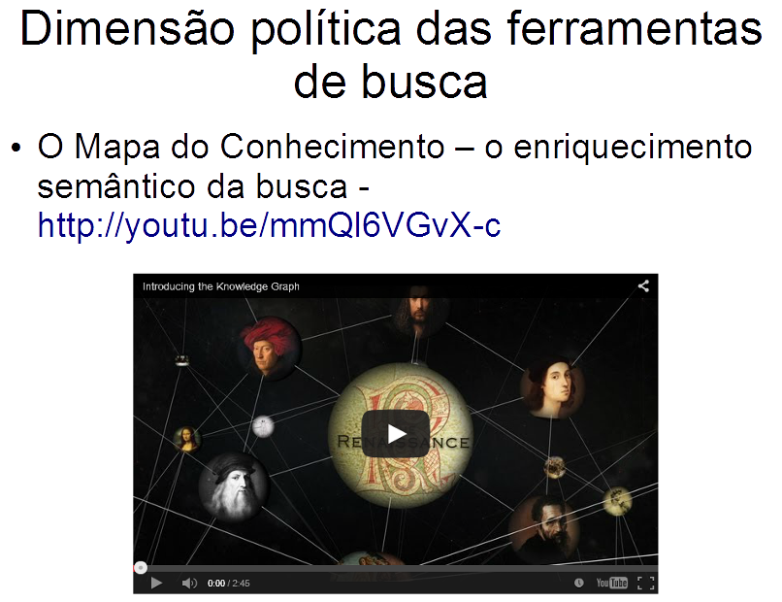
Dimensão Política das Ferramentas de Busca

Slide 8
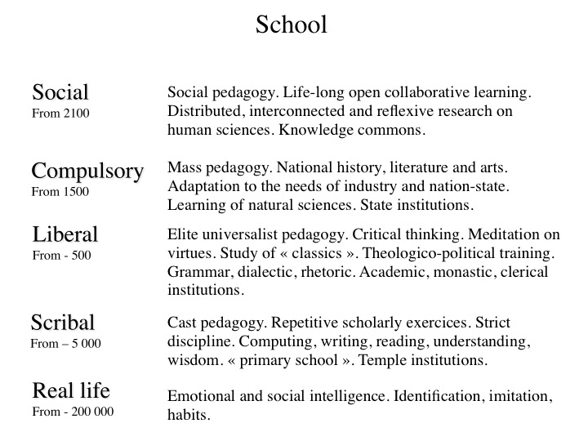
Mudanças nos modos de aprendizado
Fonte: http://pierrelevyblog.com/2015/04/14/collective-intelligence-for-educators/

Slide 9
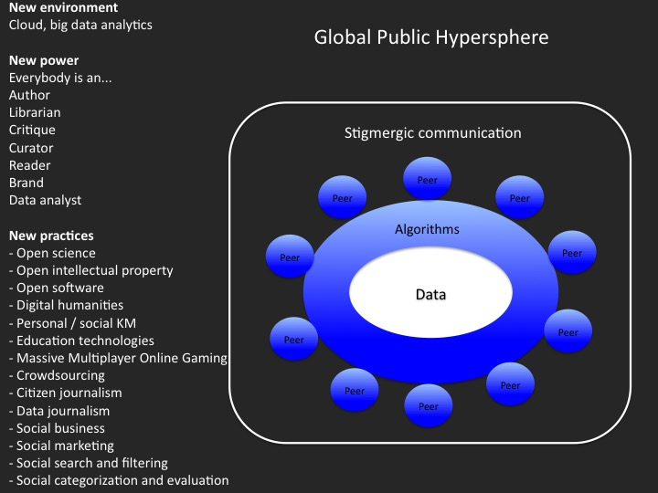
Inteligência
coletiva e os fenômenos de escala em rede
*"Stigmergy is a mechanism of indirect coordination between agents or actions.^{[1]} The principle is that the trace left in the environment by an action stimulates the performance of a next action, by the same or a different agent. In that way, subsequent actions tend to reinforce and build on each other, leading to the spontaneous emergence of coherent, apparently systematic activity."
Fonte: Wikipedia
Fonte: http://pierrelevyblog.com/2015/04/14/collective-intelligence-for-educators/

Slide 10
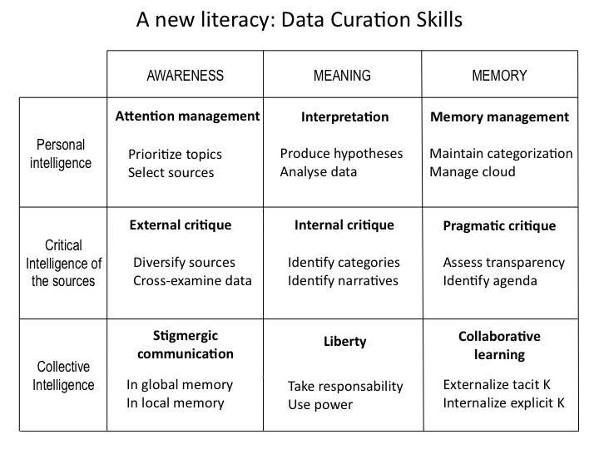
Fonte: http://pierrelevyblog.com/2015/04/14/collective-intelligence-for-educators/

Slide 11
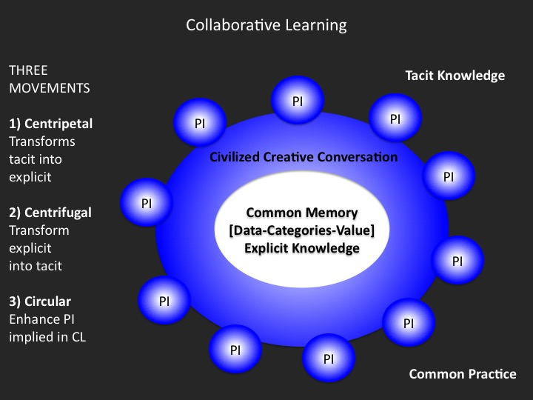
*
*PI - Personal Intelligence
Fonte: http://pierrelevyblog.com/2015/04/14/collective-intelligence-for-educators/

Slide 12
Um novo campo de produção de conhecimento: humanidades digitais!

Slide 13
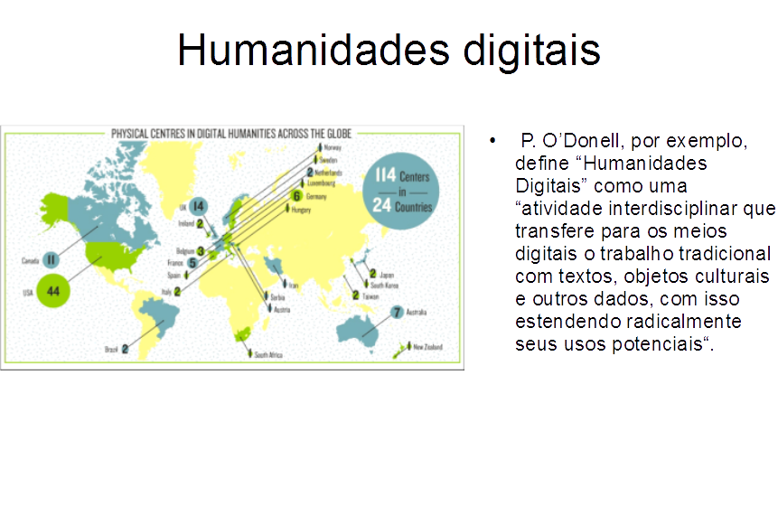

Slide 14
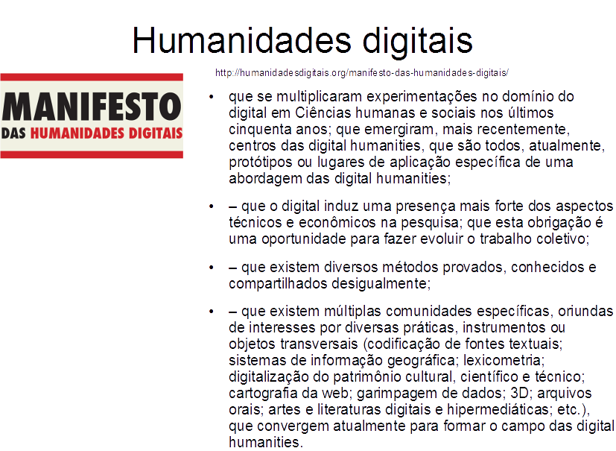

Slide 15
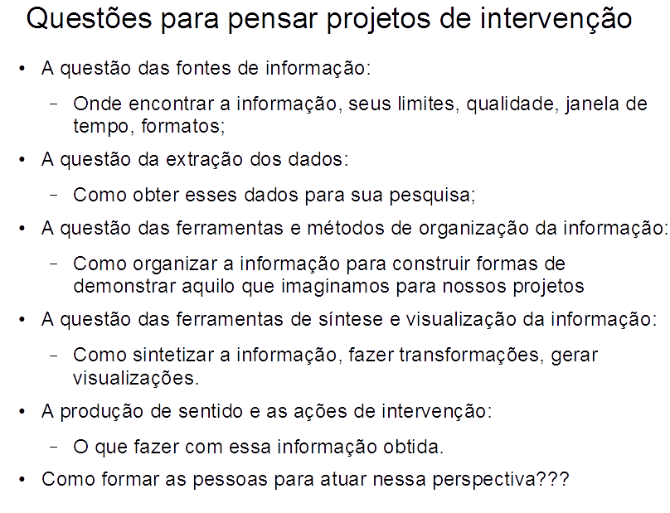

Slide 16
Oficina prática
Oficina Prática
n-1

Slide 17
Mecanismos de busca
Mecanismos de busca
Otimizando formas de recuperação da informação – busca
Google Imagens - https://images.google.com.br/imghp?hl=pt-BR
Google Vídeos - https://www.google.com.br/videohp?hl=pt-BR
Google News - https://news.google.com.br/news?pz=1&hl=pt-BR&tab=nn
Customizando a busca de notícias e definindo palavras-chave
Google Livros - https://books.google.com.br/books?hl=pt-BR
Google Acadêmico - https://scholar.google.com.br/?hl=pt-BR
Alertas de conteúdo - https://www.google.com/alerts?hl=pt-BR
Criando um mecanismo de busca personalizada para sites de interesse:
https://cse.google.com.br/cse/all
Analisando tendências de busca e palavras-chave:
https://www.google.com.br/trends/?hl=pt-BR
https://adwords.google.com/KeywordPlanner
SEOQuake: plugin para o Firefox que permite exportar em arquivos CSV resultados de uma busca no Google.
http://www.seoquake.com/

Slide 18
Mídias Sociais
Mídias Sociais
Facebook
Likealyzer: boa e simples ferramenta para análise de fanpages do Facebook, fazendo recomendações e indicações de melhoria na mediação da página
http://likealyzer.com/
Fanpagekarma: uma boa e fácil forma de pesquisar fanpages por temas específicos
http://www.fanpagekarma.com/facebook/
Mistas
Buzzsumo: excelente ferramenta para pesquisar como um assunto está circulando através de links compartilhados em mídias sociais. Analisa em conjunto Twitter, Facebook, Google+ e Linkedin. É também excelente para encontrar influenciadores em temas específicos no Twiiter
https://app.buzzsumo.com/top-content
Twitter
FollowerWonk: pesquisa dentro de textos do perfil dos usuários no Twitter
https://followerwonk.com/
Topsy: busca avançada no Twitter
http://topsy.com/

Slide 19
Dados de pesquisa acadêmica
Dados de Pesquisa Acadêmica
Ferramenta para extração de dados do Google Scholar: Publish or Perish
http://www.harzing.com/pop.htm
Scopus
https://www.scopus.com
Web of Science
http://webofknowledge.com

Slide 20
Análise Semântica
Análise Semântica
Sobek: é uma ferramenta muito simples e fácil de usar que faz mineração de texto. Identifica facilmente as palavras mais usadas e faz diagramas de rede de relacionamento entre as palavras de um texto, já tratando automaticamente as palavras mais frequentes da língua portuguesa. Se a aplicação precisar de algo rápido e simples de usar, vale conferir.
http://sobek.ufrgs.br/
LínguaKit: pacote completo para análise semântica de texto, fazendo identificação multipalavra, extrator de palavras-chave, análise de sentimento e reconhecedor de entidades. Mais importante: suporta língua portuguesa. No entanto, tem apresentado problemas na hora de configurar conta profissional para acesso a mais funcionalidades.
https://linguakit.com/full_analysis
Wordle: ferramenta para construção de nuvem de tags online.
http://www.wordle.net/
Tagul: ferramenta bem interativa, com melhores opções estéticas e melhor análise de frequência de palavras para nuvem de tags online.
https://tagul.com/
Iramuteq: uma das melhores ferramentas que já encontramos para trabalhar análise semântica, fazendo análise estatística, similitude, classificação por clusters e análise multifatorial por variáveis de classificação dos textos. Interface em francês, mas opera em língua portuguesa nativa e possui excelente tutorial de introdução em português.
http://www.iramuteq.org/

Slide 21
Proposta de exercício final
Proposta Exercício Final
Montar uma planilha listando:
Os produtos do seu plano de trabalho
As ferramentas experimentadas aqui que podem ajudar para cada item do plano de trabalho
Como você imagina utilizar essas ferramentas
O que você gostaria de aprofundar que não tivemos tempo por aqui

Slide 22
Obrigada!

Slide 23
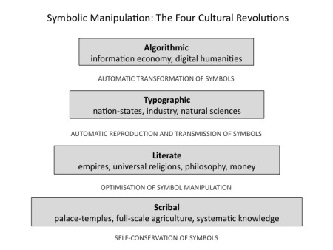
Fonte: http://pierrelevyblog.com/2015/04/14/collective-intelligence-for-educators/

Slide 24
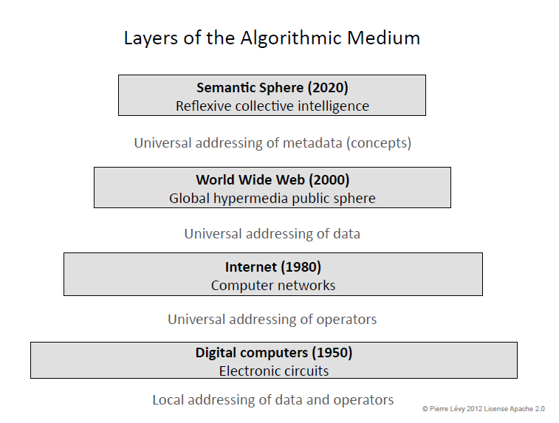
Fonte: http://pierrelevyblog.com/2015/04/14/collective-intelligence-for-educators/

